Slide 1
Фінансові основи формування майна торговельного підприємства. Частина 1
Лекція з навчальної дисципліни
«Економіка та управління в сфері торгівлі»

Slide 2
ПЛАН
1. Склад та особливості майна торговельного підприємства
2. Управління формуванням майна підприємства в процесі його створення
3. Джерела фінансових коштів, що використовуються для формування майна торговельного підприємства
4. Порядок формування та використання фінансових фондів торговельного підприємства
5. Аналіз майна торговельного підприємства та ефективності його використання
6. Вартість майна підприємства та методи її оцінки

Slide 3
1. Склад та особливості майна торговельного підприємства
Сукупність економічних ресурсів, які є в розпорядженні підприємства та які забезпечують отримання прибутку в разі їх корисного використання складають майно підприємства або його активи.
Підприємство має відокремлене майно, склад та вартість якого відображається в його балансі в розділі "Активи".

Slide 4
Майно підприємства неоднорідне за своїм складом і представлене наступними 3-ма групами активів.

Slide 5
Перша група об'єднує в собі постійні активи або основний капітал підприємства.

Slide 6
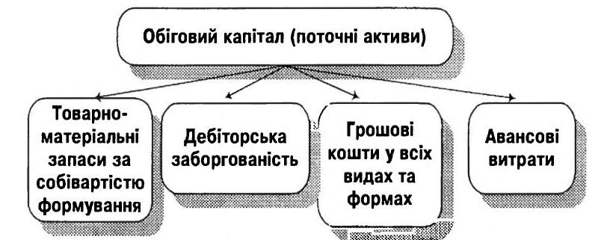
Друга та третя групи активів становлять поточні активи (або обіговий капітал), які обслуговують поточну господарську діяльність підприємства, змінюють в її ході свою матеріально-речову форму та переносять вартість на продукцію (роботи, послуги) підприємства. В торгівлі вартість реалізованих товарних запасів є частиною обсягу товарообороту підприємства.

Slide 7
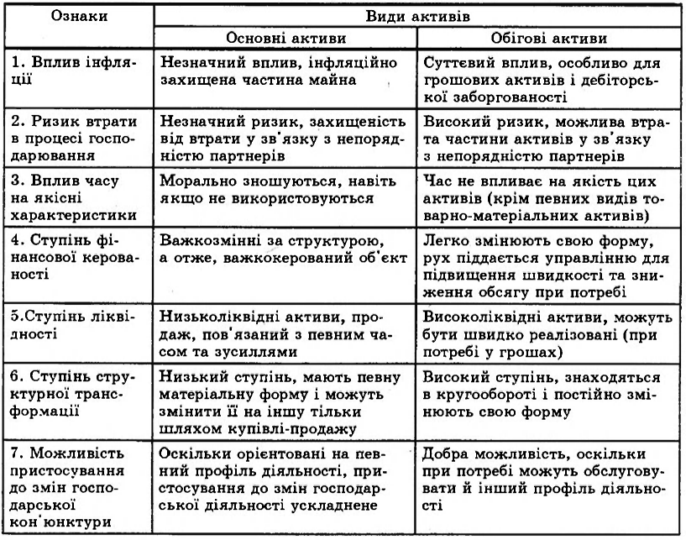
Основні та обігові активи підприємства відіграють різні ролі в процесі його господарсько-фінансової діяльності. Вони мають певні особливості, співставна характеристика яких наведена в таблиці

Slide 8
Склад майна торговельного підприємства має певні особливості, що обумовлюються специфікою його функцій. Ці особливості полягають в наступному.
1. У складі майна торговельного підприємства переважають обігові активи. Це обумовлено тим, що торговельне підприємство, виконуючи посередницькі операції, об'єктом своєї праці має товар, який закуповується у постачальника, транспортується до місця реалізації, зберігається та готується до продажу, реалізується споживачеві. Необхідність виконання цих операцій для безперервної реалізації товарів споживачу відповідного асортименту та якості обумовлює особливості операційного циклу торговельного підприємства та обслуговування його обіговими активами.

Slide 9
2. У складі обігових активів торговельного підприємства переважне місце займають матеріальні обігові активи, які представлені товарними запасами, запасами інших товарно-матеріальних цінностей, що використовуються як предмет праці; витратами обігу на залишок
нереалізованих товарів; витратами майбутніх періодів.

Slide 10
3. Особливості складу грошових коштів підприємства, пов'язані зі статтею активів "каса". На відміну від промислового підприємства у торговельному підприємстві готівкові кошти обслуговують не тільки господарські потреби (в межах передбачених законодавством), але й призначені для проведення безперебійних розрахунків з покупцями в процесі здійснення роздрібної торгівлі. Потреба в коштах на ці цілі залежить від кількості вузлів розрахунків за товари та одноденного товарообороту підприємства.

Slide 11
4. Особливості складу дебіторської заборгованості торговельного підприємства, що пов'язані з природою її виникнення.
Дебіторська заборгованість постачальників (по отриманим авансам) виникає, насамперед в зв'язку з здійсненням операцій, що проводять в процесі формування товарного забезпечення товарообороту підприємства на умовах авансової оплати. Обсяг її формування залежить від кон'юнктури ринку товарних ресурсів та ступеня довіри до торговельного підприємства з боку його постачальників.

Slide 12
В складі іншої дебіторської заборгованості переважне місце займає заборгованість бюджету (в зв'язку з сезонною діяльністю певної частини торговельних підприємств та значним коливанням фінансових результатів їх діяльності протягом року) та заборгованість підзвітних осіб підприємства (в зв'язку з отриманням готівкових коштів для проведення операцій з прийому склотари, закупівлі сільгосппродуктів тощо).

Slide 13
5. Обсяг позаобігових активів торговельного підприємства в загальному складі майна займає значно меншу частку порівняно з обіговими активами і представлений переважно основними засобами. Це пов'язано з тим, що основні засоби торговельного підприємства призначені для створення умов для обслуговування покупців та для зберігання товарів. Основні засоби, що використовуються в процесі діяльності торговельного підприємства, не завжди є його власністю і, відповідно не знаходять відображення в його балансі. Значний обсяг пасивної частини основних засобів орендується насамперед торговельними підприємствами, що розташовані у вбудованих приміщеннях.

Slide 14
Характеризуючи склад основних засобів слід підкреслити, що переважну частину займають приміщення (складські та торговельні площі). Хоча згідно класифікації вони відносяться до пасивної частини фондів, в торгівлі саме їх обсяг та склад визначає виробничу потужність підприємства, а відповідно обсяги реалізації товарів при інших рівних умовах (спеціалізація, режим роботи, місцезнаходження, ступінь використання, форми обслуговування). Якщо в промисловості стан та обсяг активної частини основних фондів, її прогресивність значною мірою визначає конкурентоспроможність продукції підприємства, то в торгівлі рівень конкурентоспроможності торговельної послуги залежить від стану та складу всіх основних фондів, які використовуються підприємством.

Slide 15
Нематеріальні активи торговельного підприємства представлені насамперед так званим гудвілом (діловою репутацією). Кількісна оцінка гудвілу проводиться при його купівлі-продажу як різниця між фактичною ціною об'єкта продажу та бухгалтерською оцінкою його вартості, яка виникає внаслідок кращих управлінських рішень та здібностей, домінуючої позиції на ринку продукції (робіт, послуг), нових технологій, що використовуються.

Slide 16
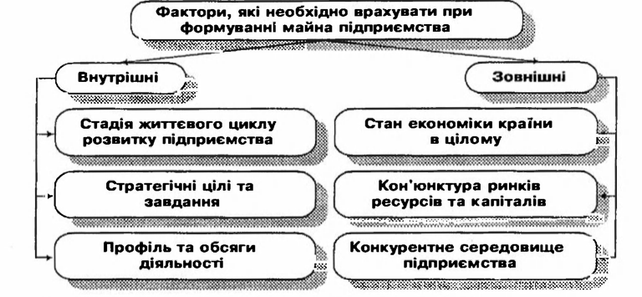
2. Управління формуванням майна підприємства в процесі його створення
Формування майна підприємства здійснюється протягом усього періоду його функціонування і спрямоване на фінансове та майнове забезпечення діяльності підприємства, розв'язання його стратегічних та тактичних завдань.
В процесі формування майна необхідно враховувати внутрішні та зовнішні фактори.

Slide 17
Залежно від стадії життєвого циклу підприємства процес формування його майна проходить наступні етапи:
1. Етап первісного формування майна, який відбувається в період створення підприємства.
2. Етап кількісного та якісного розвитку майна підприємства, що триває впродовж всього часу існування підприємства.
3. Етап зміни власника майна підприємства або вилучення його з господарського використання, який відбувається в разі продажу (реорганізації) підприємства або його ліквідації.

Slide 18
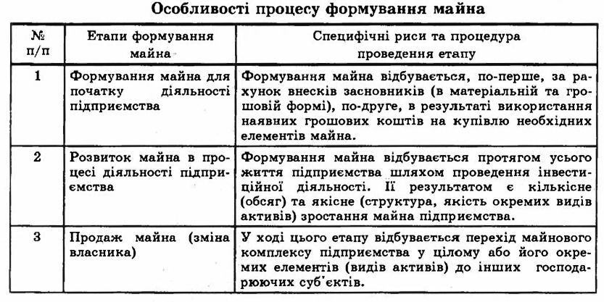

Slide 19
Підприємство зацікавлене в найбільш ефективному проведенні кожного етапу формування свого майна, оскільки кожен етап має певні задачі, важливі для підприємства, формує передумови його нормальної життєдіяльності та розвитку.
Найбільше значення для майбутнього розвитку підприємства має процес первинного формування майна, оскільки саме на цьому етапі закладаються можливості або прискореного, ефективного розвитку, або стагнації та кризи розвитку підприємства. Взаємозв'язок і спрямованість розвитку підприємства та процесів первинного формування його майна залежать від того, як цей процес здійснюється: на основі стихійних рішень та дій або на базі цілеспрямованого управління.

Slide 20
Під управлінням процесом формування майна прийнято розуміти процес обґрунтування та реалізації конкретних організаційно-економічних заходів, спрямованих на формування такого майнового комплексу, який відповідає реальним потребам підприємства та створює базу для розв'язання його стратегічних завдань.
Управління формуванням майна в процесі створення підприємства потребує проведення наступної роботи, яка і відображає суть процесу управління.

Slide 21
1. Визначення необхідного обсягу та структури активів підприємства, що створюється.
Цей етап роботи потребує визначення (шляхом прогнозних розрахунків або експертизи) мінімально необхідної сукупності майна, необхідного підприємству для початку господарської діяльності, яка передбачена його Статутом. Потреба в первинному майні оцінюється як мінімальна і враховує лише той перелік майна, без наявності якого (у
власності або у розпорядженні) підприємство не може розпочати свою діяльність.

Slide 22
2. Оцінка можливого обсягу та структури майна підприємства, які реально можуть бути сформовані.
Проведення цієї роботи базується на вивченні проекту засновницького договору щодо створення підприємства в частині, що відображає матеріально-речову форму засновницьких внесків. Підсумком такого аналізу має стати уявлення про структуру майна, з яким підприємство почне свою господарську діяльність, та ступінь його відповідності необхідній структурі майна.

Slide 23
3. Оцінка можливостей структурної трансформації.
Під структурною трансформацією розуміють процес перетворення однієї структури майна в іншу, якщо перша не задовольняє підприємство. Структурна трансформація передбачає зміну матеріально-речової форми засновницьких внесків шляхом продажу майна, що не є нагально необхідним для підприємства або взагалі не потрібне йому, з подальшою купівлею на отримані гроші тих елементів майнового
комплексу, в яких дійсно зацікавлене підприємство.

Slide 24
Для оцінки можливості та реальності проведення структурної трансформації необхідно визначити:
- можливість реалізації частини майна, що отримана у формі засновницьких внесків, з точки зору наявності попиту;
можливі ринкові ціни продажу та реалізаційні витрати, які доведеться профінансувати;
- очікуваний час на проведення продажу та отримання грошових коштів.

Slide 25
Проведений аналіз може дати різні результати:
1 варіант — структурна трансформація можлива і не потребує значних фінансових витрат та часу;
2 варіант — структурна трансформація можлива, але потребує значних фінансових витрат, що призводить до часткової втрати статутного капіталу;
3 варіант — структурна трансформація неможлива взагалі, оскільки передбачені проектом засновницького договору елементи майна підприємства не користуються попитом і не можуть бути реалізовані ні за яких умов.

Slide 26
4. Прийняття рішень стосовно проекту засновницького договору.
Залежно від отриманого результату можливі наступні напрямки дії.
При першому варіанті експертного висновку приступають до практичної реалізації структурної трансформації шляхом пошуку можливих покупців, укладення договорів купівлі-продажу та контролю за отриманням грошових коштів;

Slide 27
При отриманні другого варіанту експертного висновку необхідно поставити перед засновниками підприємства питання про необхідність збільшення статутного фонду (на розмір втрат засновницького капіталу, який можна очікувати), або про внесення змін в перелік майнових внесків (шляхом включення до нього дійсно необхідних елементів майна).
При отриманні третього варіанту експертного висновку необхідно поставити перед засновниками питання про докорінну зміну матеріальної форми засновницьких внесків, оскільки при такій структурі майна діяльність підприємства не може бути розпочата, статутні завдання підприємства - виконані.
Описана робота має проводитись на етапі розробки бізнес-плану створення нового підприємства і є (поряд з багатьма іншими факторами) запорукою успішного становлення підприємства та його безризикового розвитку.

Slide 28
3. Джерела фінансових коштів, що використовуються для формування майна торговельного підприємства
Формування майна, що знаходиться у розпорядженні підприємства, відбувається за рахунок використання різноманітних джерел фінансових коштів. Для їх системного розгляду джерела фінансових коштів класифікують так:
- внутрішні (власні) джерела фінансових коштів;
- зовнішні (позикові та залучені) джерела фінансових коштів.
Внутрішні та зовнішні джерела фінансових коштів різняться не лише місцем отримання капіталу (в рамках підприємства або поза ними). Від'ємності між групами джерел мають більш вагоме значення для нормального функціонування підприємства.

Slide 30
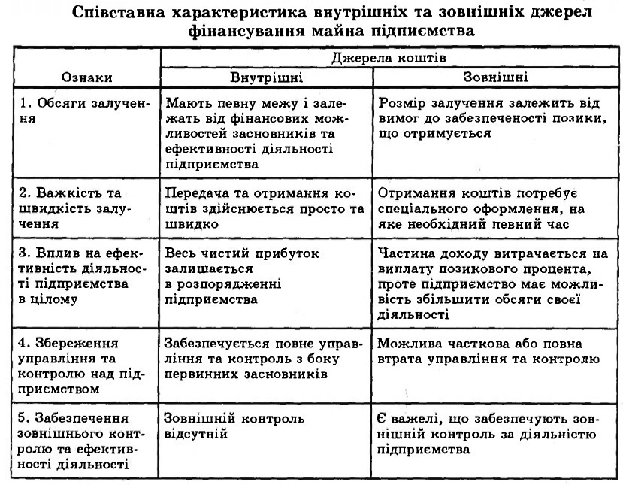

Slide 31
В процесі формування капіталу підприємства необхідно забезпечити не тільки потрібний обсяг капіталу, а й сформувати необхідну структуру капіталу (співвідношення між окремими групами джерел його формування).
Головним критерієм оптимізації структури капіталу є максимізація прибутку, який залишається в розпорядженні власників підприємства після розрахунку з усіма кредиторами, при умові реалізації інших економічних інтересів власників (ризикованість діяльності, темпи зростання обсягів діяльності, збереження контролю тощо.)

Slide 32
Зміни в структурі капіталу слід вважати позитивними при виконанні наступного співвідношення:
ΔВ_{ПК} < ΔЧП,
де ΔВ_{ПК} - приріст витрат, пов'язаних з обслуговуванням позикового капіталу;
ΔЧП - приріст чистого прибутку, що залишається в розпорядженні підприємства.
В процесі формування структури капіталу необхідно також враховувати склад майна, необхідне підприємству, співвідношення між основними та обіговими активами. Оптимальне співвідношення між структурою активів та пасивів підприємства, яке називають "золотим правилом фінансування"

Slide 33
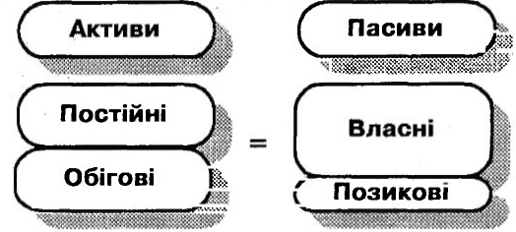

Slide 34
Власний капітал підприємства має по своєму обсягу перевищувати потребу у формуванні постійних активів. Це створює умови для формування власного обігового капіталу та є запорукою стабільного розвитку підприємства, його фінансового забезпечення, зниження ризикованості діяльності.

